Slide 1
Машины для устройства земляного полотна и дорожных одежд
Разработчик преподаватель НКСЭ
Диденко Ия Станиславовна

Slide 2
Машины для подготовительных работ
Кусторезы и корчеватели-собиратели
Рыхлитель с трехзвенный подвеской рабочего оборудования и рыхлитель с четырехзвенной (параллелограммной) подвеской рабочего оборудования
Землеройно-фрезерная машина
Машина с винтоклиновым рабочим органом на базе трактора
Клиновой рыхлитель с забиваемым рабочим органом

Slide 3
Кусторезы
применяют для чистки подлежащих застройке площадей от кустарника и мелких деревьев, а корчеватели-собиратели – для корчевки пней диаметром до 500 мм, расчистки участков от крупных камней, сваленных деревьев и кустарников, а также для рыхления плотных грунтов перед их разработкой землеройными и землеройно-транспортными машинами.

Slide 4
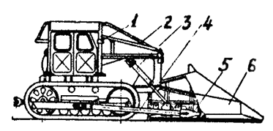
Конструктивная схема кустореза
1 - базовая машина;
2 - ограждение трактора;
3 - гидроцилиндр подъема рабочего органа;
4 - универсальная толкающая рама;
5 - шаровой шарнир;
6 - рабочий орган.

Slide 5
Корчеватели
Предназначены для корчевки и уборки пней диаметром до 50 .см, расчистки участков от камней, корней, удаления сваленных деревьев и срезанного кустарника. Они могут использоваться также для рыхления грунта.

Slide 6
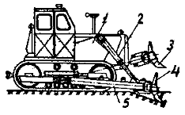
Конструктивная схема корчевателя
1 - базовая машина; 2 - ограждение трактора;
3 - гидроцилиндр подъема рабочего органа;
4 - универсальная толкающая рама; 5 - шаровой шарнир;
6 - рабочий орган.

Slide 7
Рыхлители
Применяют для предварительного разрушения плотных и прочных грунтов при производстве земляных работ. По способу воздействия на грунт рыхлители могут быть разделены на машины для послойного рыхления, машины для нарезания щелей, машины и оборудование для объемного разрушения мерзлых грунтов (рыхление крупным сколом)

Slide 8
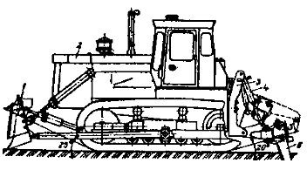
Рыхлитель с трехзвенный подвеской рабочего оборудования
1 - бульдозерное оборудование; 2 - базовый трактор; 3 - стойка; 4 -гидроцилиндр; 5 - флюгер; 6 - зуб; 7 - наконечник

Slide 9
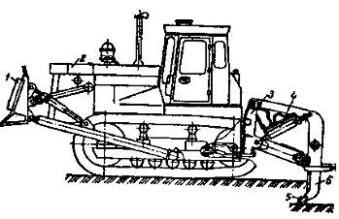
Рыхлитель с четырехзвенной (параллелограммной) подвеской рабочего оборудования
1 - бульдозерное оборудование; 2 - базовый трактор; 3 - стойка рыхлителя; 4 - гидроцилиндр; 5 - зуб; 6 - наконечник.

Slide 10
Землеройно-фрезерные машины
послойно фрезеруют мерзлые грунты с прочностью до 250 ударов ударника ДорНИИ и каменистыми включениями до 100 мм при устройстве котлованов, траншей и других объектов.
Глубина фрезерования достигает 0,2 - 0,35 м при ширине захвата до 3,4 м.

Slide 11
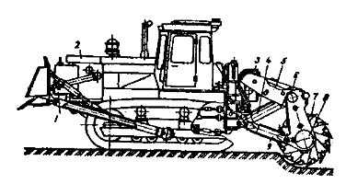
Конструктивная схема землеройно-фрезерной машины
1 - противовес; 2 - базовый трактор; 3 - редуктор отбора мощности; 4 - гидроцилиндры подъема и опускания; 5 - тяги; 6 - цепная передача; 7 - рабочий орган; 8 - бортовые редукторы; 9 - рама.

Slide 12
Клиновой рыхлитель с забиваемым рабочим органом
Конструктивно машины с направленно падающими рабочими органами представляют собой навесное оборудование на базе гусеничного трактора с задним расположением и бульдозерным отвалом или противовесом, смонтированным в передней части Падающий рабочий орган выполнен в виде массивного клинового рыхлителя с числом зубьев от одного до трех.

Slide 13
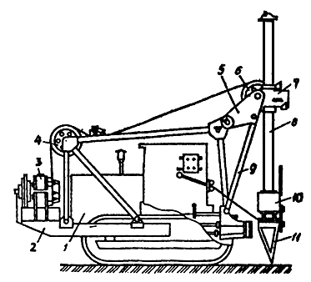
Конструктивная схема клинового рыхлителя с забиваемым рабочим органом
1 - базовый трактор;
2 - рама;
3 -двухбарабанная лебедка; 4 - блок;
5 - кронштейн;
6 - блок; 7 - седловой подшипник;
8 - направляющая штанга;
9 - поворотная стоянка;
10 - ударный груз;
11 - асимметричный клин.

Slide 14
Машины с винтоклиновым рабочим органом на базе трактора
Обладают высокой эффективностью при разрушении мерзлых и прочных грунтов. Их особенностью является наличие приводимого от гидромотора через редуктор лопастного винта и двух клиньев. Принцип работы заключается в том, что в массив мерзлого грунта завинчивается лопастной винт и внедряются два клина. В системе винт-грунт-клин создается напряженное состояние, в результате которого происходит скалывание грунта в забое, а при его отсутствии - отрыв грунта от массива

Slide 15
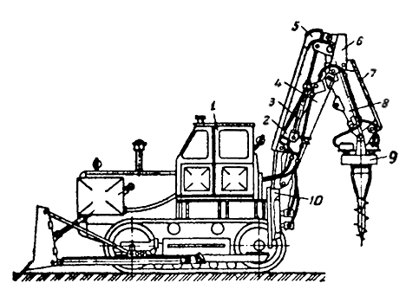
Конструктивная схема машины с винтоклиновым рабочим органом на базе трактора
1 - трактор;
2 - гидроцилиндр подъема и опускания стрелы;
3 - гидроцилиндр подъема и опускания рукояти;
4 - стрела;
5, 6, 7 – тяги параллелограммной навески;
8 - рукоять;
9 - редуктор;
10 - рама крепления рабочего органа к трактору.

Slide 16
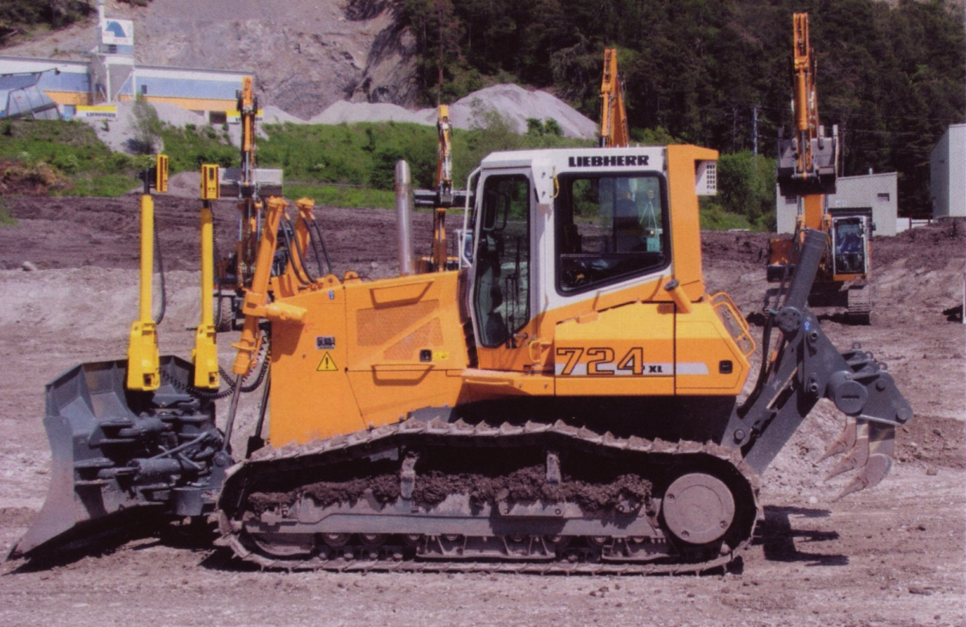
Бульдозеры

Slide 17
Бульдозеры предназначены для послойного срезания грунта, его перемещения на небольшое расстояние и разравнивания. Их широко используют в различных отраслях гражданского, промышленного, гидротехнического и мелиоративного строительства, при прокладке железных и автомобильных дорог, в аэродромном строительстве, в горнодобывающей промышленности. открытым способом.

Slide 18
Бульдозеры применяют для разработки песчано-гравийных карьеров, котлованов, выемок и траншей, сооружения каналов, прудов и водоемов, возведения насыпей, дамб и плотин, на вскрышных работах при добыче полезных ископаемых.

Slide 19
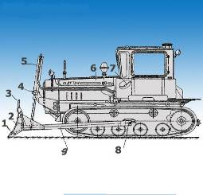
Бульдозер состоит
1 — нож;
2 — отвал;
3 — козырек;
4 — кронштейн;
5 — гидроцилиндр подъема-опускания;
6 — базовый трактор;
7 — рычаг управления гидрораспределителем;
8 — поперечная балка с цапфами;
9 — толкающий брус
Скреперы

Slide 20
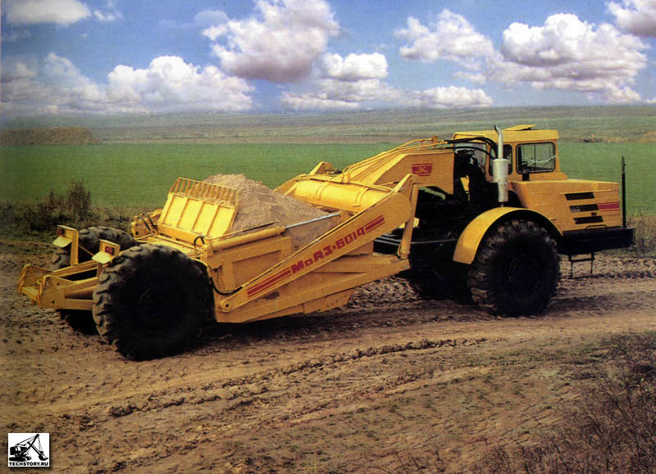
Скрепер

Slide 21
Скрепер - это землеройно-транспортная машина предназначенная для послойной разработки, перемещения и отсыпки грунта.
Применяют скреперы при разработке различных грунтов - от песчаного до глинистого, причем тяжелые и плотные из них предварительно разрыхляют.

Slide 22
Скреперы используются на следующих работах:
срезка растительного или плодородного слоя;
возведение насыпей высотой до 3 м из грунта боковых резервов;
разработка выемок в кавальеры или отвалы;
разработка выемок с транспортировкой грунта в соседние насыпи;
устройство котлованов;
для вскрышных работ при разработке карьеров;
постройка каналов, дамб и плотин;
планировка строительных площадок.

Slide 23
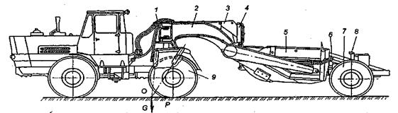
Конструктивная схема скрепера
1 — седельно-сцепное устройство; 2 — тяговая рама;
3 — рычажный механизм заслонки; 4 — гидросистема;
5 — ковш с заслонкой и задней стенкой;
6 — пневмосистема тормозов; 7 — колесо;
8 — электрооборудование; 9 — трактор Т-150К

Slide 24
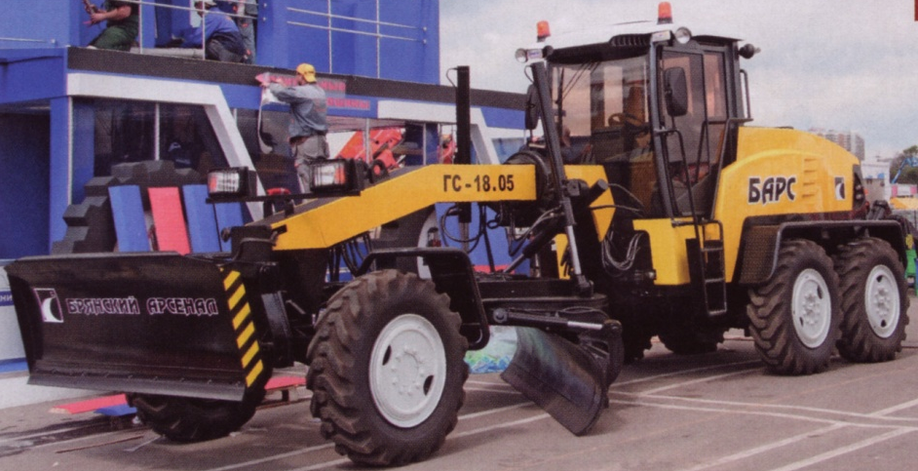
Автогрейдер

Slide 25
Автогрейдеры предназначены для планировки и профилирования поверхности грунта, возведения невысоких насыпей, перемещения грунта и дорожно-строительных материалов, планировки откосов, выемок и насыпей, устройства корыт и боковых канав, а также для очистки дорог и площадей от снега.

Slide 26
применяют в дорожном строительстве в качестве основных для выполнения земляных работ, начиная с подготовительных и кончая профилированием земляного полотна; при ремонте и содержании автомобильных дорог; при строительстве железных дорог и аэродромов; в гидротехническом и мелиоративном строительстве.

Slide 27
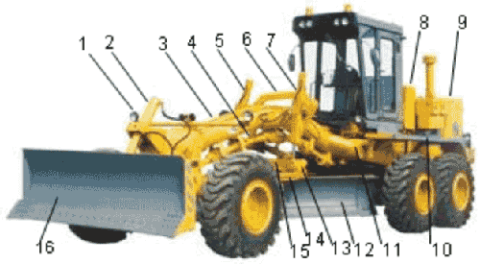
Автогрейдер ДЗ-98
1- передняя фара; 2- гидроцилиндр бульдозерного оборудования;
3- рама автогрейдера; 4-карданный вал; 5,7- гидроцилиндры управления отвалом; 6- подвеска тяговой рамы; 8- топливный бак;
9- воздухоочиститель; 10- крыло; 11- гидробак; 12- отвал; 13- тяговая рама; 14- поворотный круг; 15- редуктор поворота отвала;
16- бульдозерное оборудование

Slide 28
Грейдер-элеватор
землеройная машина непрерывного действия для срезания грунта и перемещения его в сторону (в отвал) или в транспортные средства.
Применяются при строительстве дорожных насыпей, рытье выемок и каналов, планировочных работах и т. п.
Используют на строительстве гидротехнических и ирригационных сооружений, шоссейных и железных дорог и в карьерах.

Slide 29
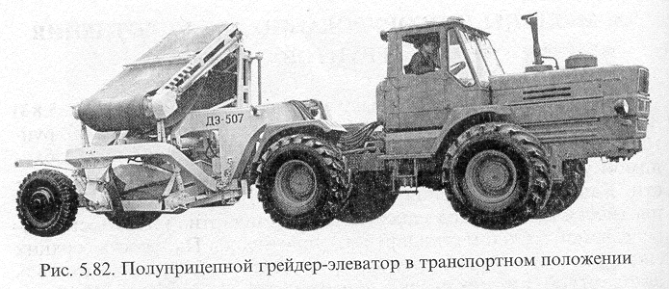
Полуприцепной грейдер-элеватор
транспортное положение

Slide 30
Грейдер-элеваторы относятся к машинам непрерывного действия, у которых функции копания и перемещения грунта разделены и выполняются двумя разными рабочими органами: ножом и ленточным конвейером.
Срезаемый дисковым, плужным или прямым ножом грунт поступает на ленточный конвейер и перемещается им к месту выгрузки. Нож грейдер-элеватора, выполненный чаще всего в виде диска диаметром 600-1000 мм, вырезает грунт, который поступает на наклонный ленточный конвейер (длина 8-10 м) и выносится в сторону.
Ленточный конвейер в рабочем положении выступает в сторону на несколько метров, а в транспортном – складывается, помещаясь в габаритные транспортные размеры грейдер-элеватора. С помощью механизма подвески рама конвейера может менять угол наклона к горизонту, что позволяет регулировать дальность выгрузки грунта.

Slide 31
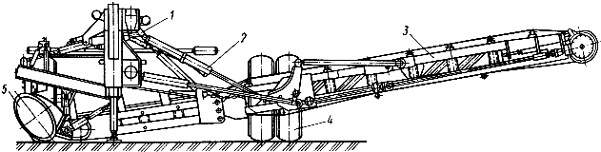
Конструктивная схема грейдер-элеватора
1 - рама; 2 - гидродвигатели управления транспортером;
3 - транспортер; 4 - пневмоколесный ход; 5 - нож

Slide 32
Целесообразность применения грейдер-элеваторов
Для разработки связных грунтов II и III групп, не содержащих крупных каменистых включений.
На сыпучих и липких переувлажненных грунтах эти машины применять не рекомендуется из-за низкой производительности вследствие больших потерь срезанного сыпучего грунта при подаче на ленту транспортера и сильного загрязнения ленты липким грунтом.

Slide 33
Экскаваторы
Это самоходные землеройные машины с ковшовым рабочим оборудованием, предназначенные для разработки грунтов с перемещением их на сравнительно небольшие расстояния в отвал или в транспортные средства.
Самоходные землеройные машины с ковшовым рабочим оборудованием, предназначенные для разработки грунтов с перемещением их на сравнительно небольшие расстояния в отвал или в транспортные средства

Slide 34
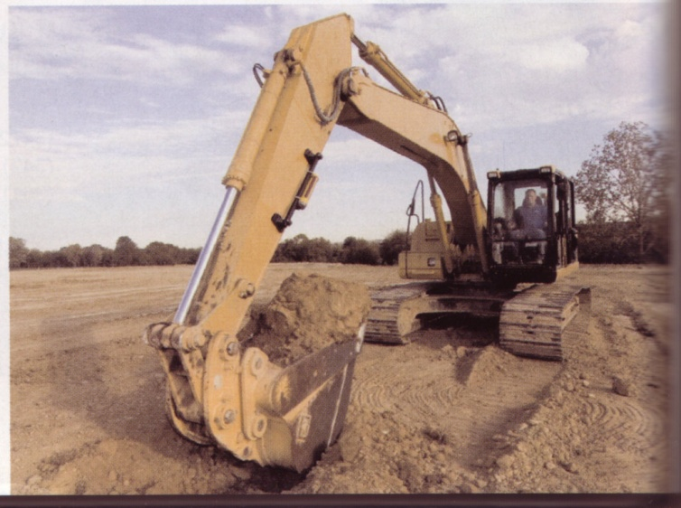
Экскаватор одноковшовый с жесткой подвеской рабочего оборудования на гусеничном ходу полноповоротный

Slide 35
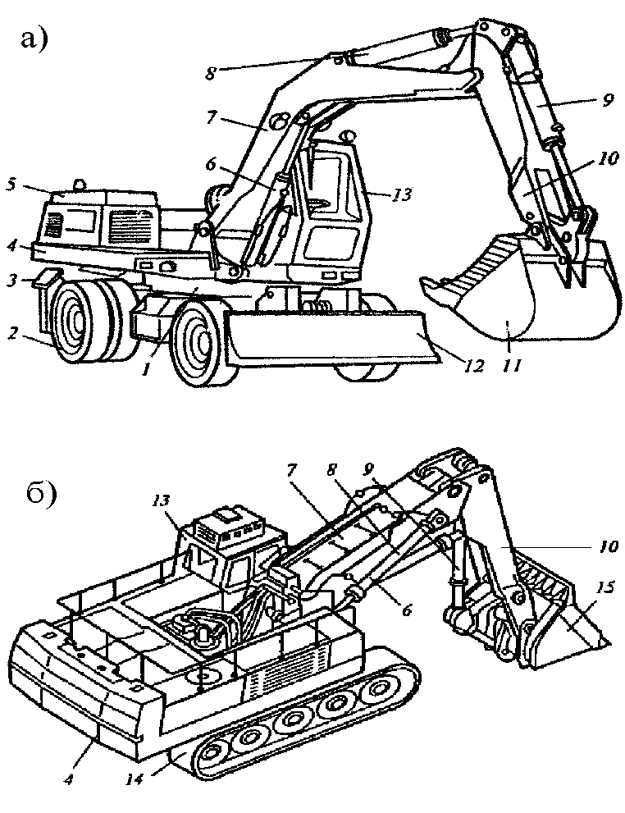
Конструктивные схемы одноковшовых гидравлических полноповоротных экскаваторов с жесткой подвеской рабочего оборудования:
а – экскаватор с оборудованием обратная лопатой;
б - экскаватор с оборудованием прямая лопата;
1 - опорно-поворотное устройство;
2 - пневмоколесное ходовое устройство;
3 - выносная опора; 4 - поворотная платформа; 5 - силовая установка; 6,8,9 - гидроцилиндры стрелы;
7- стрела; 10 - рукоять; 11- ковш обратной лопаты; 12 - бульдозерный отвал; 13 - кабина машиниста;
14 - гусеничное ходовое устройство;
15 - ковш прямой лопаты;
16 - телескопическая стрела

Slide 36
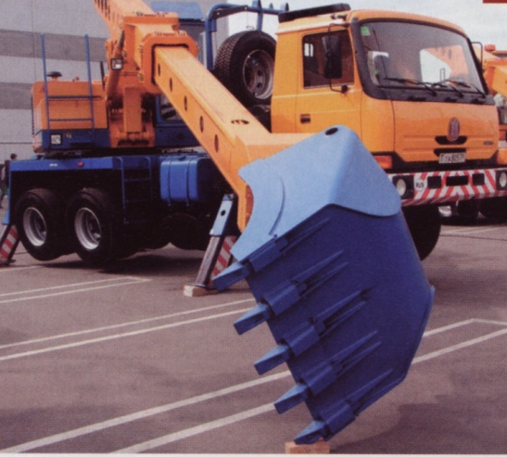
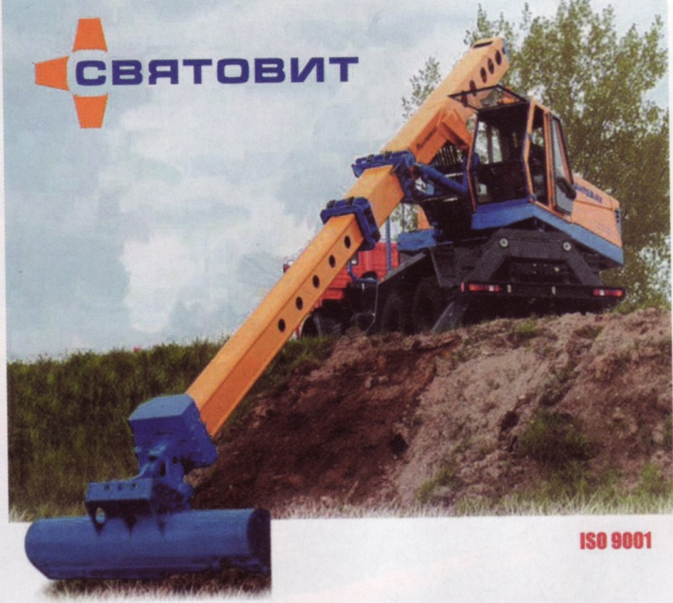
Экскаватор одноковшовый
с телескопическим рабочим оборудованием
на автомобильном ходу полноповоротный

Slide 37
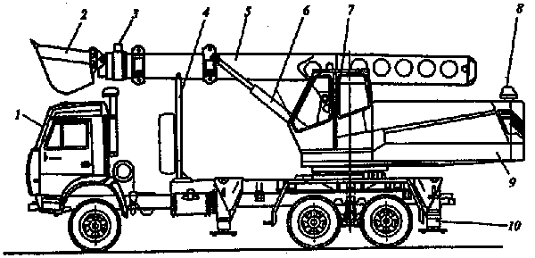
Конструктивная схема экскаватора-планировщика
1 - базовое шасси; 2 - ковш; 3 - выдвижная секция стрелы; 4 - стойка;
5 - основная (наружная) секция стрелы; 6 - гидроцилиндр подъема - опускания стрелы
7- кабина оператора; 8 - дизель экскаваторной установки; 9- поворотная платформа;
10 - выносная гидравлическая опора

Slide 38
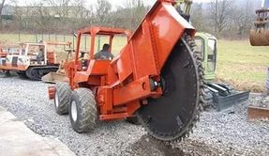
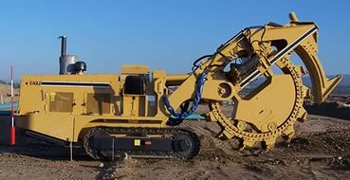
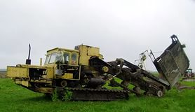
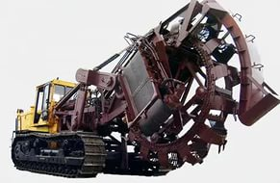
Многоковшовые экскаваторы
Многоковшовый экскаватор-дреноукладчик ЭТЦ-202Б.

Slide 39
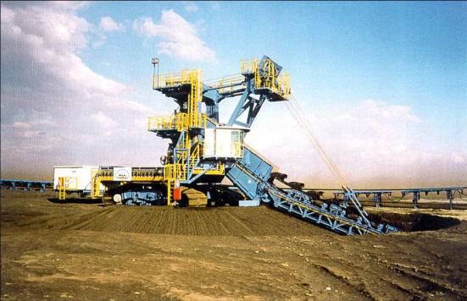
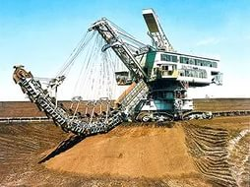
применяются при несложных строительных работах
цепной

Slide 40
Многоковшо́вый экскава́тор — экскаватор непрерывного действия с ковшовым рабочим органом. Ковши многоковшового экскаватора закреплены на бесконечной цепи (или цепях), ленте или роторе. Усилие копания создаётся за счёт перемещения ковшей относительно корпуса машины. По сравнению с одноковшовыми экскаваторами характеризуются большей производительностью, но менее универсальны. Применяются для выполнения больших объёмов земляных работ в дорожном, мелиоративном и гидротехническом строительстве, для разработки траншей при прокладке трубопроводов и кабельных линий, в военном деле для рытья окопов, для добычи полезных ископаемых, при проведении дноуглубительных работ на водоёмах[

Slide 41
По назначению многоковшовые экскаваторы разделяются на траншейные, карьерные и ирригационные; по способу работы — на экскаваторы продольного копания и экскаваторы поперечного копания. На открытых горных работах применяются полноповоротные роторные экскаваторы большой производительности.
Многоковшовые экскаваторы по конструкции рабочего оцгада делятся на роторные и цепные. Рабочий орган экскаваторов первой группы представляет собой вращающееся относительно своей горизонтальной оси рабочее колесо (ротор), на котором укреплены ковши.
Ковши многоковшовых цепных экскаваторов закрепляются на цепях, образующих криволинейный замкнутый контур.

Slide 42
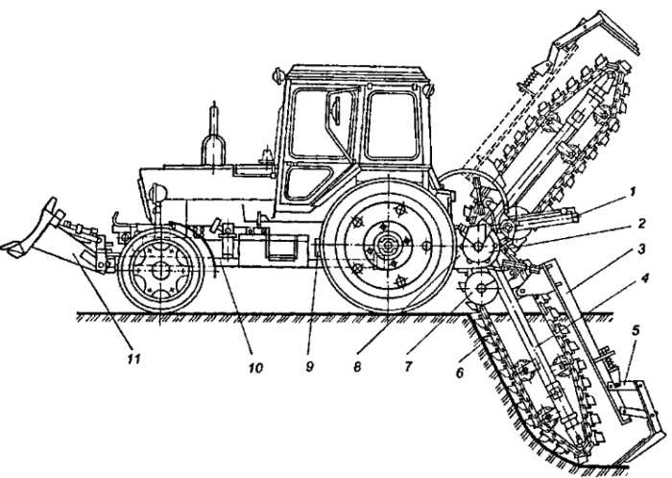
Экскаватор Этц-165А:
1 — механизм подъема и опускания рабочего органа;
2 — приводной вал; 3 — добавочная рама рабочего органа;
4 — рабочий орган;
5 — зачистной башмак;
6 — рабочая цепь; 7— шнековый конвейер;
8— редуктор привода рабочего органа;
9—ходоуменьшитель; 10— трактор;
11 — отвал бульдозера

